Slide 1
Atzeni, Ceri, Paraboschi, Torlone
Basi di dati
McGraw-Hill, 1999
Capitolo 7:
Progettazione logica
25/10/2001

Slide 2
Requisiti della base di dati
Progettazione
concettuale
Schema concettuale
Progettazione
logica
Schema logico
Progettazione
fisica
Schema fisico

Slide 3
Obiettivo della progettazione logica
"tradurre" lo schema concettuale in uno schema logico che rappresenti gli stessi dati in maniera corretta ed efficiente

Slide 4
Dati di ingresso e uscita
Ingresso:
  schema concettuale
  informazioni sul carico applicativo
  modello logico
Uscita:
  schema logico
  documentazione associata

Slide 5
Non si tratta di una pura e semplice traduzione
alcuni aspetti non sono direttamente rappresentabili
è necessario considerare le prestazioni

Slide 6
Carico
applicativo
Schema E-R
Ristrutturazione dello
schema E-R
Modello
logico
Schema E-R
ristrutturato
Traduzione nel
modello logico
Schema
logico

Slide 7
Ristrutturazione schema E-R
Motivazioni:
  semplificare la traduzione
  "ottimizzare" le prestazioni
Osservazione:
  uno schema E-R ristrutturato non è (più) uno schema concettuale nel senso stretto del termine

Slide 8
Per ottimizzare il risultato abbiamo bisogno di analizzare le prestazioni a questo livello
Ma:
  le prestazioni non sono valutabili con precisione su uno schema concettuale!

Slide 9
Consideriamo
“indicatori” dei parametri che regolano le prestazioni
spazio: numero di occorrenze previste
tempo: numero di occorrenze (di entità e relationship) visitate durante un’operazione

Slide 10
Cognome
(0,1)
(1,1)
Telefono
Direzione
(1,N)
Impiegato
Dipartimento
(0,1)
(1,N)
Afferenza
Codice
(0,N)
Nome
(1,1)
Partecipazione
Composizione
(0,1)
Data
(1,N)
(1,N)
Sede
Progetto
Via
Indirizzo
Budget
Nome
Città
CAP

Slide 11
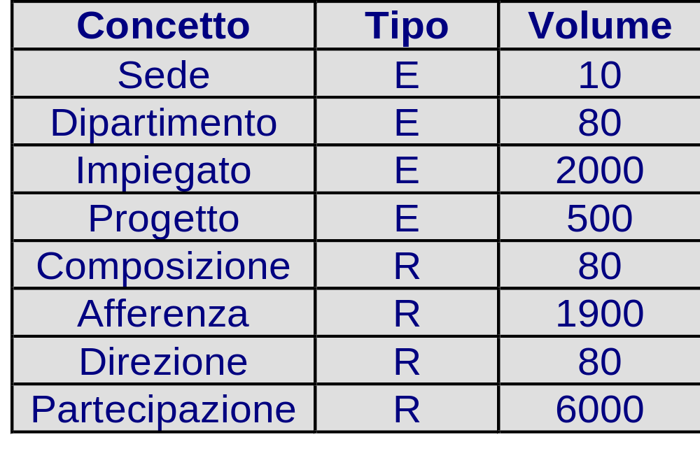
Tavola dei volumi

Slide 12
Esempio di valutazione di costo
Operazione:
  trova tutti i dati di un impiegato, del dipartimento nel quale lavora e dei progetti ai quali partecipa
Si costruisce una tavola degli accessi basata su uno schema di navigazione

Slide 13
Cognome
Telefono
(1,N)
Impiegato
Dipartimento
(0,1)
(1,N)
Afferenza
Codice
Nome
(0,N)
(1,1)
Partecipazione
(0,1)
Data
(1,N)
Progetto
Budget
Nome

Slide 14
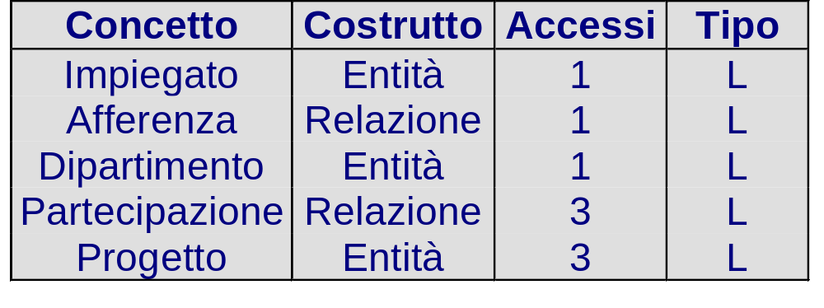
Tavola degli accessi

Slide 15
Attività della ristrutturazione
  Analisi delle ridondanze
  Eliminazione delle generalizzazioni
  Partizionamento/accorpamento di entità e relationship
  Scelta degli identificatori primari

Slide 16
Analisi delle ridondanze
Una ridondanza in uno schema E-R è una informazione significativa ma derivabile da altre
in questa fase si decide se eliminare le ridondanze eventualmente presenti o mantenerle

Slide 17
Ridondanze
Vantaggi
  semplificazione delle interrogazioni
Svantaggi
  appesantimento degli aggiornamenti
  maggiore occupazione di spazio

Slide 18
Forme di ridondanza in uno schema E-R
attributi derivabili:
  da altri attributi della stessa entità (o relazione)
  da attributi di altre entità (o relazioni)
relazioni derivabili dalla composizione di altre relazioni in presenza di cicli

Slide 19
Attributo derivabile
Importo netto
Impiegato
IVA
Importo lordo

Slide 20
Attributo derivabile da altra entità
Importo totale
Prezzo
(1,N)
(1,N)
Composizione
Acquisto
Prodotto

Slide 21
Ridondanza dovuta a ciclo
Studente
(0,N)
Frequenza
(1,N)
(0,N)
Corso
Docenza
(1,1)
(1,N)
Insegnamento
(1,1)
Professore

Slide 22
Analisi di una ridondanza
Numero abitanti
Residenza
Persona
Città

Slide 23
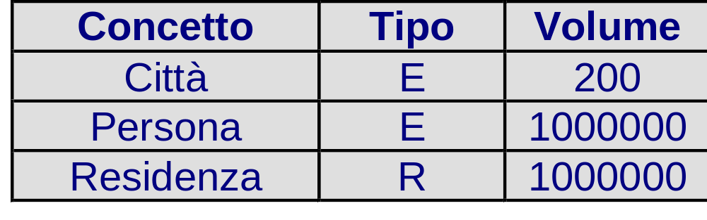
Operazione 1: memorizza una nuova persona con la relativa città di residenza (500 volte al giorno)
Operazione 2: stampa tutti i dati di una città (incluso il numero di abitanti) (2 volte al giorno)

Slide 24
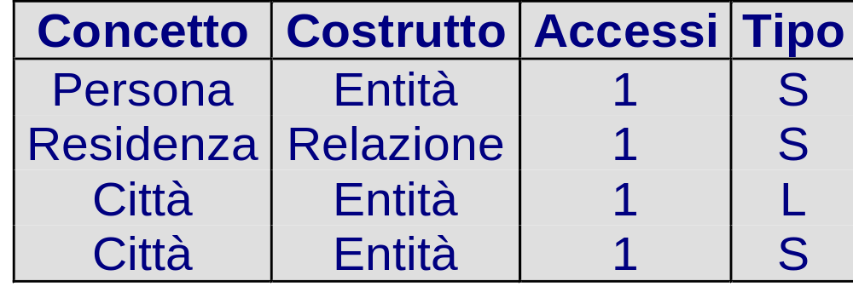
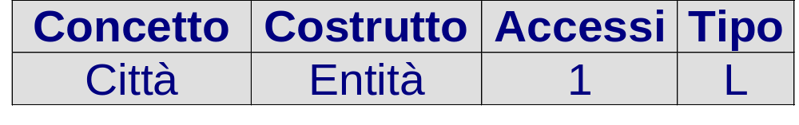
Presenza di ridondanza
Operazione 1
Operazione 2

Slide 25
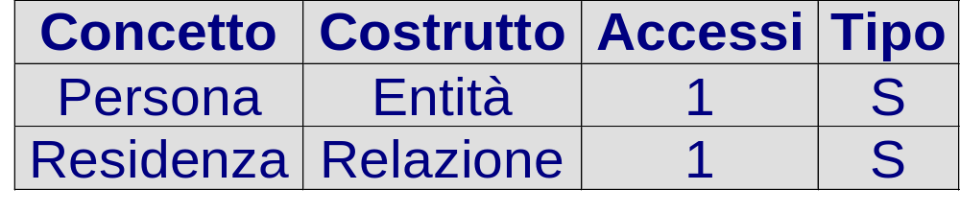
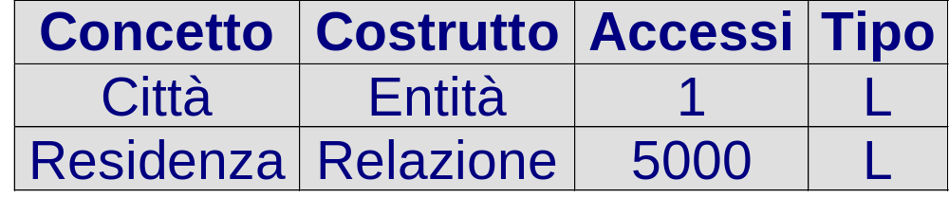
Assenza di ridondanza
Operazione 1
Operazione 2

Slide 26
Presenza di ridondanza
Costi:
  Operazione 1: 1500 accessi in scrittura e 500 accessi in lettura al giorno
  Operazione 2: trascurabile.
Contiamo doppi gli accessi in scrittura
Totale di 3500 accessi al giorno

Slide 27
Assenza di ridondanza
Costi:
  Operazione 1: 1000 accessi in scrittura
  Operazione 2: 10000 accessi in lettura al giorno
Contiamo doppi gli accessi in scrittura
Totale di 12000 accessi al giorno

Slide 28
Attività della ristrutturazione
  Analisi delle ridondanze
  Eliminazione delle generalizzazioni
  Partizionamento/accorpamento di entità e relazioni
  Scelta degli identificatori primari

Slide 29
Eliminazione delle gerarchie
il modello relazionale non può rappresentare direttamente le generalizzazioni
entità e relazioni sono invece direttamente rappresentabili
si eliminano perciò le gerarchie, sostituendole con entità e relazioni

Slide 30
Tre possibilità
accorpamento delle figlie della generalizzazione nel genitore
accorpamento del genitore della generalizzazione nelle figlie
sostituzione della generalizzazione con relazioni

Slide 31
A01
A02
E0
R1
E3
E1
E2
R2
A11
A21
E4

Slide 32
A01
A02
(0,1)
A11
R1
E0
E3
A21
(0,1)
TIPO
(0,..)
R2
E4

Slide 33
A01
A02
E0
R1
E3
E1
E2
R2
A11
A21
E4

Slide 34
R11
R12
E3
E1
E2
R2
A01
A11
A02
A01
A21
A02
E4

Slide 35
A01
A02
E0
R1
E3
E1
E2
R2
A11
A21
E4

Slide 36
A01
A02
E0
R1
E3
(0,1)
(0,1)
RG1
RG2
(1,1)
(1,1)
E1
E2
R2
A11
A21
E4

Slide 37
la scelta fra le alternative si può fare con metodo simile a quello visto per l'analisi delle ridondanze (però non basato solo sul numero degli accessi)
è possibile seguire alcune semplici regole generali

Slide 38
conviene se gli accessi al padre e alle figlie sono contestuali
conviene se gli accessi alle figlie sono distinti
conviene se gli accessi alle entità figlie sono separati dagli accessi al padre
sono anche possibili soluzioni “ibride”, soprattutto in gerarchie a più livelli

Slide 39
A01
A02
E0
R1
E3
E1
E2
R2
A11
A21
E4

Slide 40
A01
A02
(0,1)
E0
R1
E3
A11
(0,1)
RG2
TIPO
(1,1)
E2
R2
A21
E4

Slide 41
Attività della ristrutturazione
  Analisi delle ridondanze
  Eliminazione delle generalizzazioni
  Partizionamento/accorpamento di entità e relazioni
  Scelta degli identificatori primari

Slide 42
Ristrutturazioni effettuate per rendere più efficienti le operazioni in base a un semplice principio
Gli accessi si riducono:
  separando attributi di un concetto che vengono acceduti separatamente
  raggruppando attributi di concetti diversi acceduti insieme

Slide 43
Ristrutturazioni, casi principali
partizionamento verticale di entità
partizionamento orizzontale di relationship
eliminazione di attributi multivalore
accorpamento di entità/ relationship

Slide 44
Codice
Cognome
Livello
Indirizzo
Impiegato
Stipendio
Data
nascita
Ritenute

Slide 45
Cognome
Codice
Stipendio
Livello
(1,1)
(1,1)
R
Dati
anagrafici
Dati
lavorativi
Indirizzo
Data
nascita
Ritenute

Slide 46
Nome
Indirizzo
Agenzia
Città
(1,N)
Telefono

Slide 47
Città
Nome
Numero
(1,N)
(1,1)
Utenza
Agenzia
Telefono
Indirizzo

Slide 48
Codice
fiscale
Cognome
Interno
Indirizzo
(0,1)
(1,1)
Intestazione
Persona
Appartamento
Indirizzo
Data
nascita

Slide 49
Codice
fiscale
Cognome
Interno
Indirizzo
(0,1)
Persona
Data
nascita
Indirizzo
(0,1)

Slide 50
Ruolo
Cognome
Città
Nome
(1,N)
(1,N)
Composizione
Giocatore
Squadra
(0,1)
Data
acquisto
Data
cessione

Slide 51
Data
acquisto
(1,1)
Comp.
attuale
(1,N)
Ruolo
Nome
Giocatore
Squadra
Comp.
passata
(1,N)
(1,N)
Cognome
Città
Data
acquisto
Data
cessione

Slide 52
Attività della ristrutturazione
Analisi delle ridondanze
Eliminazione delle generalizzazioni
Partizionamento/accorpamento di entità e relazioni
Scelta degli identificatori primari

Slide 53
Scelta degli identificatori principali
operazione indispensabile per la traduzione nel modello relazionale
Criteri
  assenza di opzionalità
  semplicità
  utilizzo nelle operazioni più frequenti o importanti

Slide 54
Se nessuno degli identificatori soddisfa i requisiti visti?
Si introducono nuovi attributi (codici) contenenti valori speciali generati appositamente per questo scopo

Slide 55
Traduzione verso il modello relazionale
idea di base:
  le entità diventano relazioni sugli stessi attributi
  le associazioni (ovvero le relazioni E-R) diventano relazioni sugli identificatori delle entità coinvolte (più gli attributi propri)

Slide 56
Entità e relationship molti a molti
Cognome
Matricola
Data inizio
Codice
Nome
(0,N)
(1,N)
Partecipazione
Impiegato
Progetto
Stipendio
Budget
Impiegato(Matricola, Cognome, Stipendio)
Progetto(Codice, Nome, Budget)
Partecipazione(Matricola, Codice, DataInizio)

Slide 57
Entità e relationship molti a molti
Impiegato(Matricola, Cognome, Stipendio)
Progetto(Codice, Nome, Budget)
Partecipazione(Matricola, Codice, DataInizio)
con vincoli di integrità referenziale fra
  Matricola in Partecipazione e (la chiave di) Impiegato
  Codice in Partecipazione e (la chiave di) Progetto

Slide 58
Nomi più espressivi per gli attributi della chiave della relazione che rappresenta la relationship
Impiegato(Matricola, Cognome, Stipendio)
Progetto(Codice, Nome, Budget)
Partecipazione(Matricola, Codice, DataInizio)
Partecipazione(Impiegato, Progetto, DataInizio)

Slide 59
Relationship ricorsive
Quantità
(0,N)
(0,N)
Composizione
Composto
Prodotto
Componente
Costo
Nome
Codice
Prodotto(Codice, Nome, Costo)
Composizione(Composto, Componente, Quantità)

Slide 60
Relationship n-arie
Partita IVA
Quantità
Genere
Codice
Nome
(0,N)
(1,N)
Fornitore
Fornitura
Prodotto
(1,N)
Dipartimento
Nome
Telefono
Fornitore(PartitaIVA, Nome)
Prodotto(Codice, Genere)
Dipartimento(Nome, Telefono)
Fornitura(Fornitore, Prodotto, Dipartimento, Quantità)

Slide 61
Relationship uno a molti
Cognome
Data
nascita
Ingaggio
Città
Nome
(1,1)
(0,N)
Giocatore
Contratto
Squadra
Ruolo
Colori sociali
Giocatore(Cognome, DataNascita, Ruolo)
Contratto(CognGiocatore, DataNascG, Squadra, Ingaggio)
Squadra(Nome, Città, ColoriSociali)
corretto?

Slide 62
Soluzione più compatta
Giocatore(Cognome, DataNascita, Ruolo)
Contratto(CognGiocatore, DataNascG, Squadra, Ingaggio)
Squadra(Nome, Città, ColoriSociali)
Giocatore(Cognome, DataNasc, Ruolo, Squadra, Ingaggio)
Squadra(Nome, Città, ColoriSociali)
con vincolo di integrità referenziale fra Squadra in Giocatore e la chiave di Squadra
se la cardinalità minima della relationship è 0, allora Squadra in Giocatore deve ammettere valore nullo

Slide 63
Entità con identificazione esterna
Cognome
Matricola
Nome
Città
(1,1)
(1,N)
Studente
Iscrizione
Università
Indirizzo
AnnoDiCorso
Studente(Matricola, Università, Cognome, AnnoDiCorso)
Università(Nome, Città, Indirizzo)
con vincolo …

Slide 64
Relationship uno a uno
Data inizio
Cognome
Codice
Sede
Nome
(1,1)
(1,1)
Direttore
Direzione
Dipartimento
Stipendio
Telefono
varie possibilità:
  fondere da una parte o dall'altra
  fondere tutto?

Slide 65
Una possibilità privilegiata
Data inizio
Cognome
Codice
Sede
Nome
(0,1)
(1,1)
Direttore
Direzione
Dipartimento
Stipendio
Telefono
Impiegato (Codice, Cognome, Stipendio)
Dipartimento (Nome, Sede, Telefono, Direttore, InizioD)
con vincolo di integrità referenziale, senza valori nulli

Slide 66
Un altro caso
Data inizio
Cognome
Codice
Sede
Nome
(0,1)
(0,1)
Direttore
Direzione
Dipartimento
Stipendio
Telefono

Slide 67
Cognome
(0,1)
(1,1)
Telefono
Direzione
Impiegato
Dipartimento
(0,1)
(1,N)
Afferenza
Codice
(0,N)
Nome
(1,1)
Partecipazione
Composizione
(0,1)
Data
(1,N)
(1,N)
Sede
Progetto
Via
Indirizzo
Budget
Nome
Città
CAP

Slide 68
Schema finale
Impiegato(Codice, Cognome, Dipartimento*, Data*)
Dipartimento(Nome, Città, Telefono, Direttore)
Sede(Città, Via, CAP)
Progetto(Nome, Budget)
Partecipazione(Impiegato, Progetto)

Slide 69
Strumenti di supporto
Esistono sul mercato prodotti CASE che forniscono un supporto a tutte le fasi della progettazione di basi di dati

Slide 70
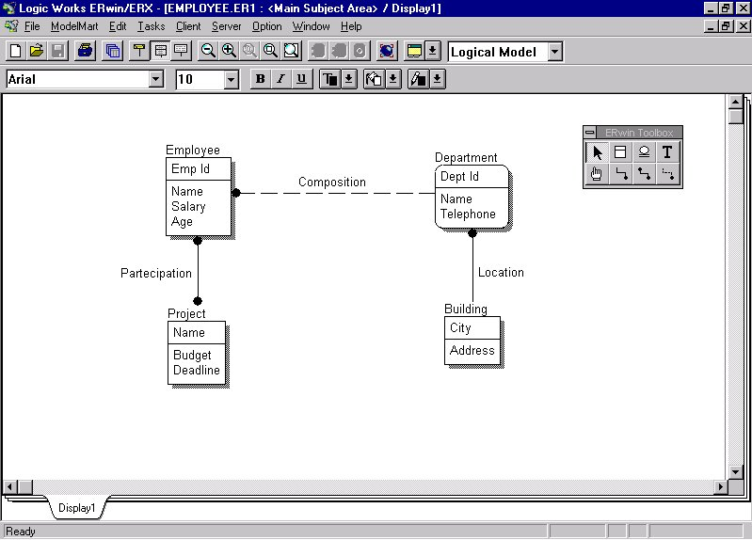

Slide 71
